Slide 1
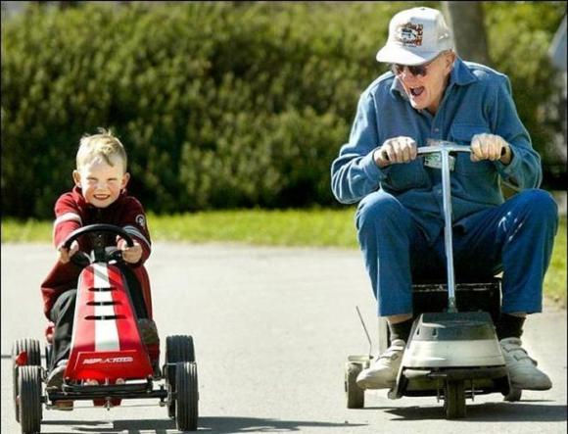


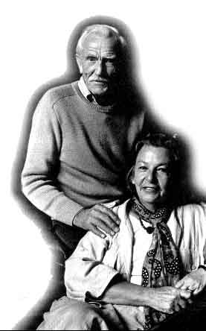

Program celoživotného vzdelávania
Podprogram: Leonardo da Vinci –
Prenos inovácií
Trvanie: 24 mesiacov
Tento projekt bol financovaný s podporou Európskej Komisie. Tento dokument reprezentuje výlučne názor autora a Komisia nezodpovedá za akékoľvek použitie informácií obsiahnutých v dokumente.

Slide 2

Názov projektu: Občania 50 +
„účasť na tvorbe svojho života“
Žiadateľ:
Technická univerzita v Košiciach
„Spájame ľudí s dobrým
srdcom“

Slide 3


„Nie je málo času, ktorý máme, ale je veľa času, ktorý nevyužívame.“
SENECA
Hlavnou myšlienkou je previesť prístup a produkty SAGE projektu na Slovensko
CIEĽ:
geograficko – kultúrny transfer
priniesť vedomosti o potrebách starších
ľudí
riešiť potreby skôr narodených
posilniť postavenie seniorov v spoločnosti
vznik organizácie – služby seniorom

Slide 4
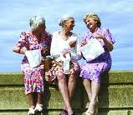

Produkty projektu sú:
Ako trénovať v priebehu SAGE+
Príručka pre trénerov
SAGE 5 Modulový kurz - prvý prototyp a konečná verzia pripravená pre národnú akreditáciu
Očakávaný vplyv: rozšírenie vedomostí, zručností a kompetencií občanov 50+

Slide 5





SAGE projektové konzorcium (7 partnerov)
Slovensko:
3 mimovládne organizácie - ASTRA, CARDO, CPK Levoča
Mesto Spišská Nová Ves
Technická univerzita Košice (projekt "žiadateľ")
Volkshilfe Steiermark, Rakúsko
TREBAG, Maďarsko

Slide 6
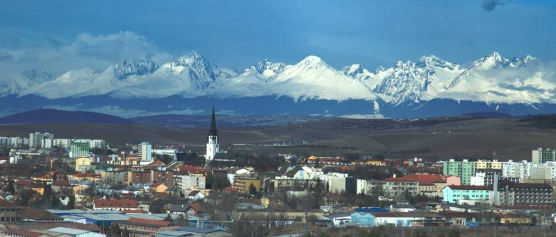

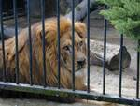
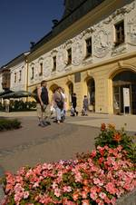
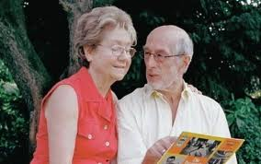

Magistrát mesta Spišská Nová Ves
venuje sa sociálnej práci so seniormi, čo má priame napojenie na navrhovaný projekt
sociálny odbor a odbor rozvoja mesta, ktoré poskytujú sociálne služby a prípravu, realizáciu, monitorovanie a
hodnotenie projektov

Slide 7
CPK Levoča
Aktuálna zapojenosť do projektov:
Program celoživotného vzdelávania – Leonardo da Vinci – Občania 50+ „účasť na tvorbe svojho života“
LEADER – Vzdelávanie a informovanie
Grundtvig Socrates – projekt AIRe 2009 – 2011 (multilaterálne partnerstvá Španielsko, Bulharsko, Slovensko, Poľsko)
Dosiahnuť trvalo udržateľný sociálny a hospodársky rozvoj v regióne - formovanie multi - sektorového partnerstva.
Pripravovať rôzne semináre a kurzy, tvorba projektov pre os 4 Leader a programy hospodárskeho a sociálneho rozvoja pre mestá a obce
... a veľa iného

Slide 8
Aktivity CPK Levoča a mesta SNV:
primárny prieskum
5 Modulový kurz
Organizovať a pripraviť informačný deň
Príprava a realizácia kurzu – Tréning trénerov
Účasť na zasadnutiach
Realizácia kurzu SAGE+
Propagácia a zvyšovanie povedomia o projekte
Priebežné a záverečné správy o projekte

Slide 9
Konkrétne aktivity a výsledky projektu:
Vytvoriť správu o situácii na Slovensku o participácii ľudí nad 50 rokov v sociálnom, ekonomickom a kultúrnom živote spoločnosti
Adaptovať príručku a metodický manuál tréningov z predchádzajúceho projektu SAGE na slovenské podmienky - (jar - jeseň 2010)
Vytvoriť a realizovať vzdelávacie stretnutia pre budúcich facilitátorov (jeseň 2010- jar 2011)
Hodnotiť a monitorovať výsledky projektu na Slovensku (2011).

Slide 10

Špecifické národné priority:
Projekt je zameraný na celoživotné vzdelávanie osôb, ktoré sú / budú aktívne zapojení do plánovania a rozvoja sociálnych služieb či produktov pre seniorov v rôznych odvetviach (napr. urbanizmus, architektúra, zdravotníctva, sociálnej oblasti, cestovný ruch, komunitnej práce atď).

Slide 11
PRIORITY:
- kontinuálne profesijný rozvoj existujúcich
pracovníkov
- poskytovanie služieb pre osoby staršie 50
- osoby pracujúce dobrovoľne
(napr. aj po odchode do dôchodku)
- nezamestnaní
- aktivizáciu ľudí vo veku nad 50 rokov k účasti na
školení

Slide 12
Prečo je projekt potrebný?
Starnutie populácie je realitou (podľa štatistík 12,8% Slovákov bude 65 + v roku 2010 a v roku 2020 to bude 17,3%
Dáva seniorom šancu pre zapojenie sa do sociálneho, ekonomického, kultúrneho života, pomôcť im k zníženiu sociálnej izolácie, dať im šancu tešiť sa na zdravší a kvalitnejší život

Slide 13



SAGE+ Projekt si kladie za cieľ priniesť na Slovensko konkrétny vzdelávací materiál pre sprostredkovateľov (rozvíjať a realizovať projekty s účasťou a pre seniorov)
Seniori majú právo byť zahrnutí do rozhodovacích procesov, ktoré ovplyvňujú ich život, je to tiež výhodné pre obce, pretože pomáha využívať zdroje starších osôb viac kreatívne

Slide 14

Potrebujeme pomocníkov - sprostredkovateľov, ktorí budú stimulovať seniorov (musia byť kvalifikovaní predsedať na stretnutiach a seminároch, potrebujú dobrú znalosť všeobecných aspektoch starnutia a sociálno-psychologických procesov s ním spojených)
Vyskúšať na jednej strane poskytnúť štruktúry a príležitosti, ktoré umožnia starším ľuďom podieľať sa na plánovaní a rozhodovacích procesov služieb pre seniorov, a na druhej strane, aby pôsobil ako sprostredkovateľ medzi rôznymi skupinami záujmov

Slide 15

Rozširovanie a zvyšovanie povedomia:
Príprava letákov
Projekt Start-up a close-up letáky na zvyšovanie povedomia o úlohe seniorov vo veku-integrovanej spoločnosti
Príprava a aktualizácia webovej stránke projektu
Šírenie poznatkov - 4 informačné dni v 4 mestách Košice, Bratislava, Spišská Nová Ves, Levoča
PR aktivity
(minimálne 8 novinových článkov, 5 článkov v časopisoch, 5 prezentácií na ďalších odborných podujatiach)
Úrovne šírenia:
inštitucionálne
regionálne
národné a medzinárodné

Slide 16


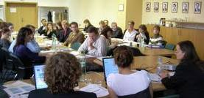
Vzdelávacie moduly kurzu:
Témy:
Gerontológia
Komunikácia a moderovanie
Projektový manažment
Aktívne občianstvo
Praktický tréning (dopadová štúdia)

Slide 17
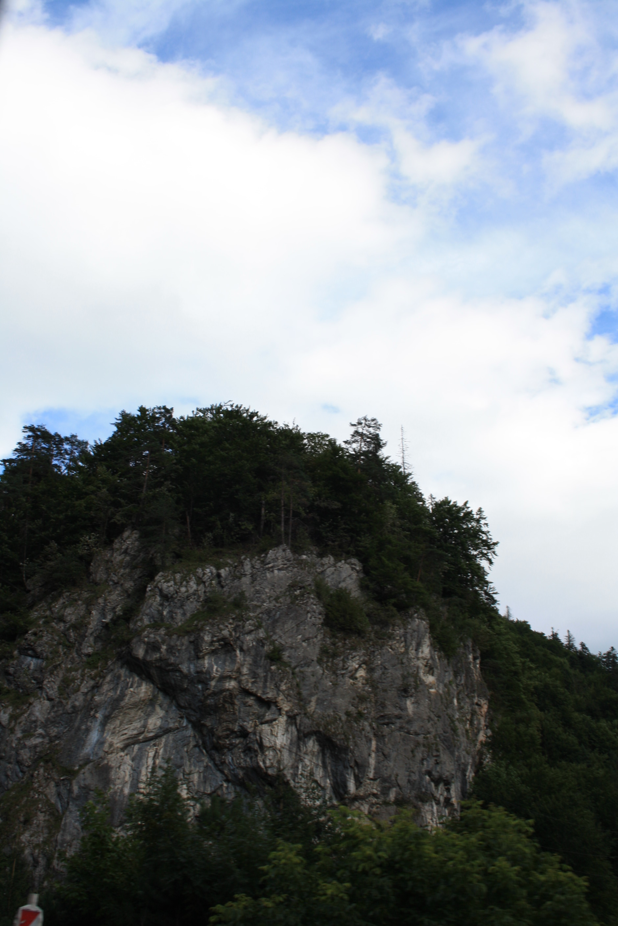
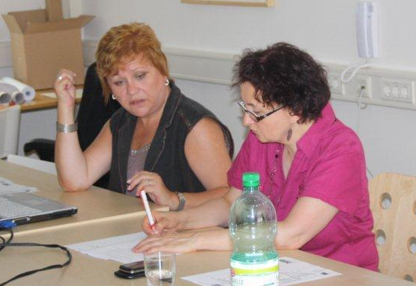
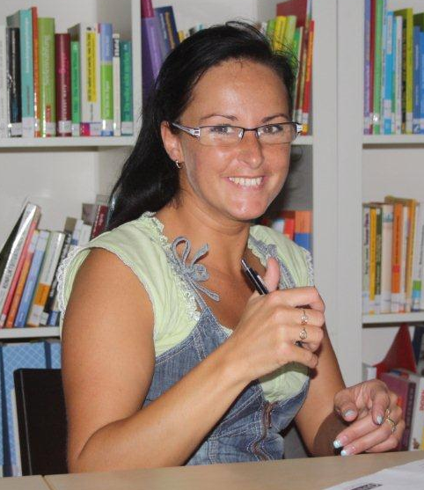
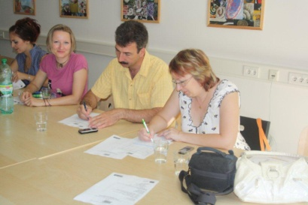
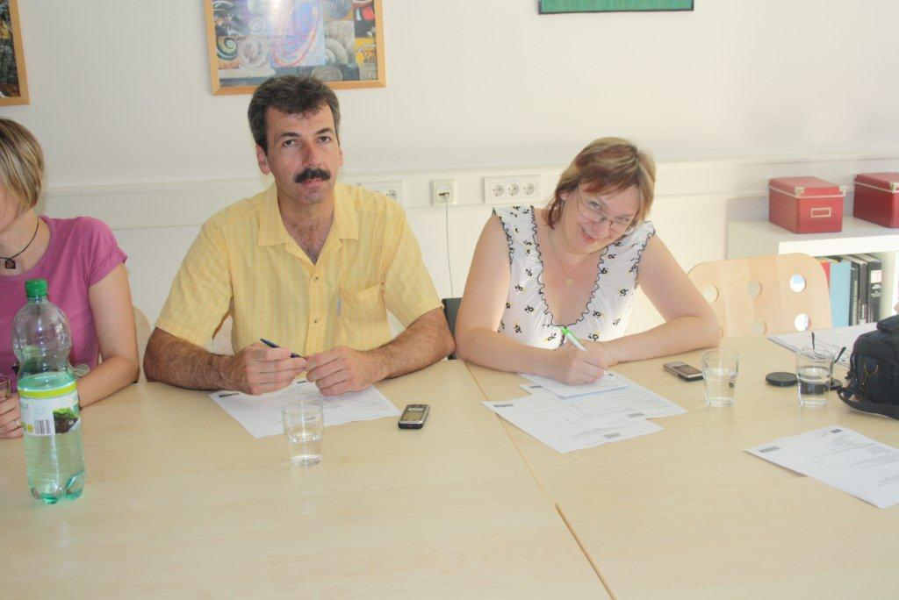
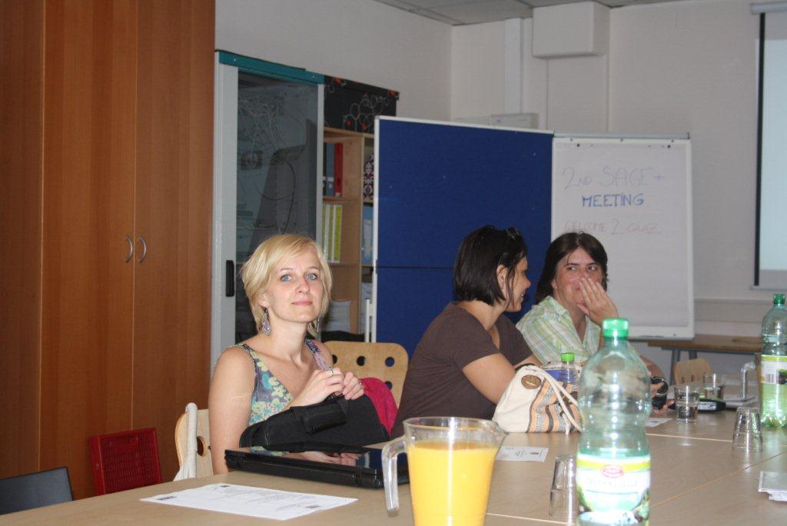
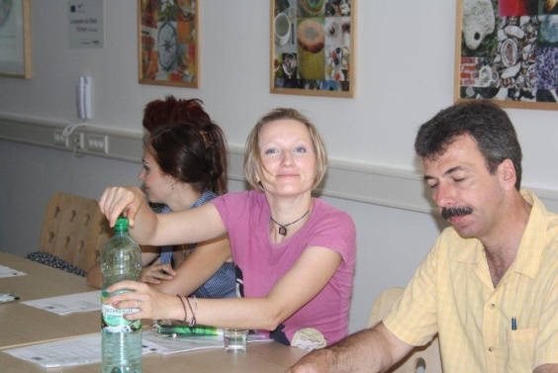
ĎAKUJEME ZA POZORNOSŤ !
Mesto Spišská Nová Ves
Ing. Ľubomír Pastiran
Tel. 053/4152 411
Centrum prvého kontaktu
Ing. Andrea Hradiská
Tel. 053/4699 065

Slide 18
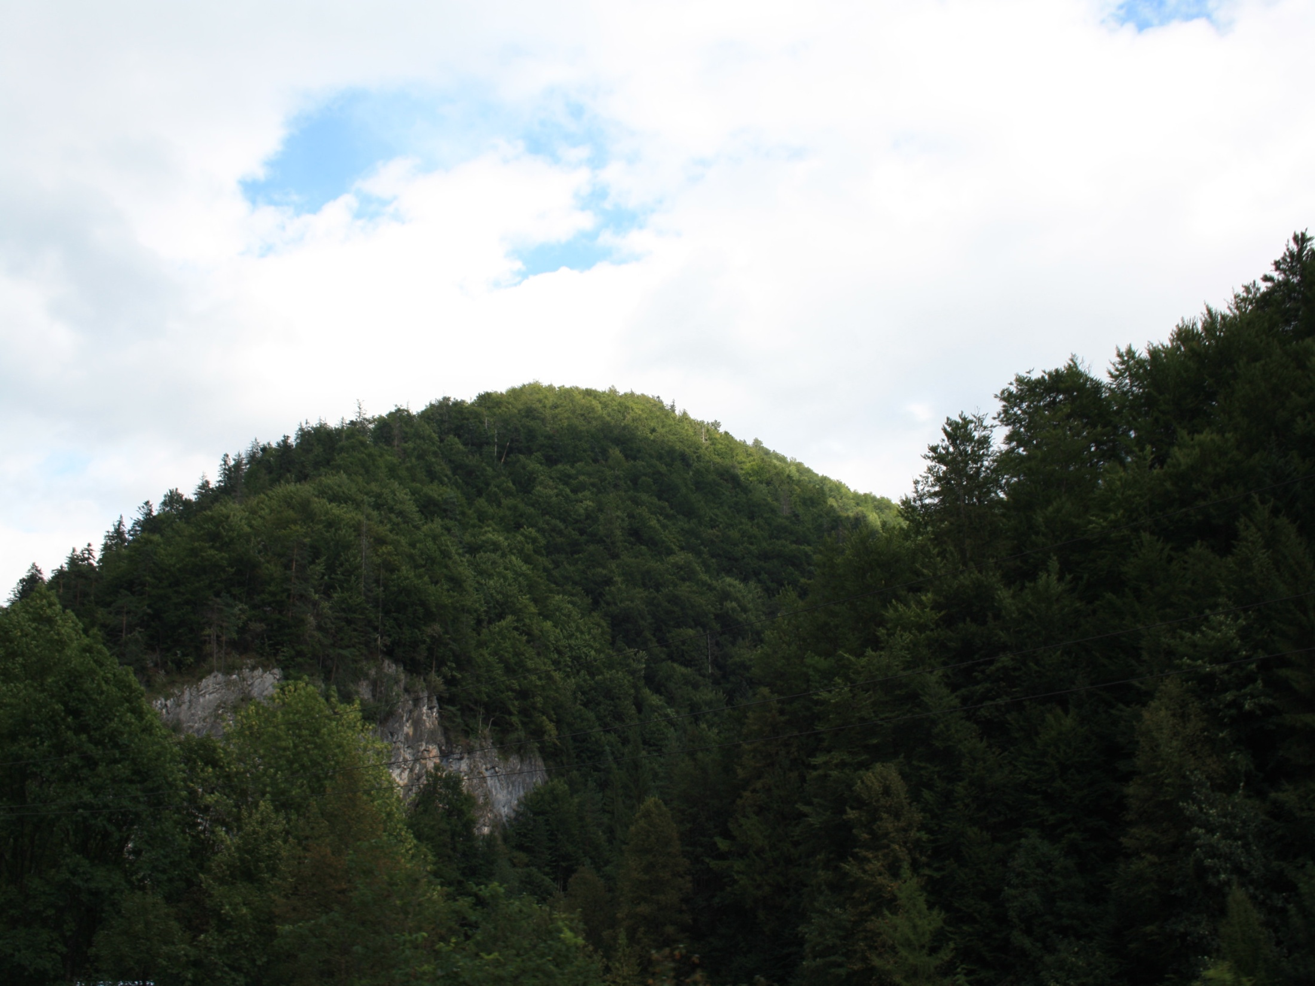
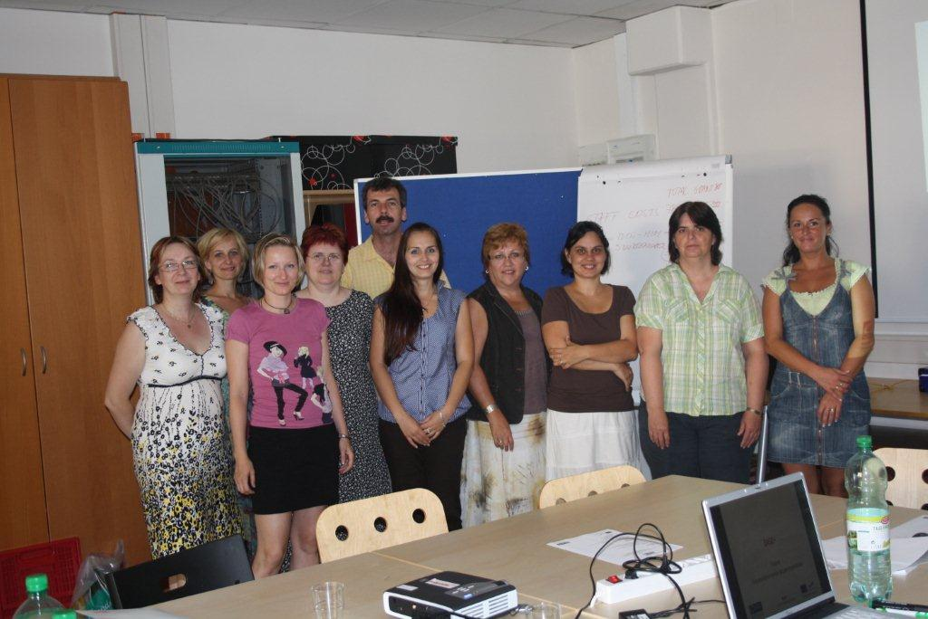
Projektové konzorcium SAGE+
Tento projekt bol financovaný s podporou Európskej Komisie. Tento dokument reprezentuje výlučne názor autora a Komisia nezodpovedá za akékoľvek použitie informácií obsiahnutých v dokumente.

